Slide 1
데이터베이스(실습)
- 5장. 그룹 함수 -
데이터분석학과

Slide 2
그룹 함수
5장. 그룹 함수
그룹 함수는 하나 이상의 행을 그룹으로 묶어 연산하여 총합, 평균 등 하나의 결과로 나타남
다음은 그룹 함수의 종류를 정리한 표임
구 분 | 설 명
SUM | 그룹의 누적 합계를 반환
AVG | 그룹의 평균을 반환
COUNT | 그룹의 총 개수를 반환
MAX | 그룹의 최대값을 반환
MIN | 그룹의 최소값을 반환
STDDEV | 그룹의 표준편차를 반환
VARIANCE | 그룹의 분산을 반환

Slide 3
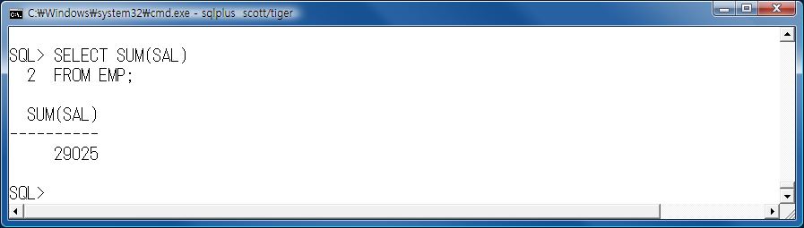
1.1 합계 구하는 SUM 함수
5장. 그룹 함수
SUM 함수는 해당 칼럼 값들에 대한 총합을 구하는 함수임
다음은 급여 총액 구하는 예제임
예 | SELECT SUM(SAL) FROM EMP;

Slide 4
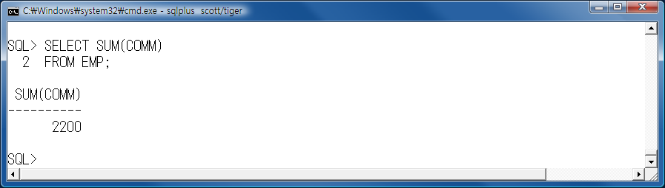
1.1 합계 구하는 SUM 함수
5장. 그룹 함수
다음은 커미션 총액 구하는 예제임
사원 테이블을 살펴보면 커미션 컬럼에 NULL 값이 저장된 사원이 존재함. NULL 은 블랙 홀이므로 NULL을 저장한 컬럼과 연산한 결과도 NULL 이라고 하였음
커미션의 총합을 구해도 NULL 값으로 출력되지 않음. 왜냐하면 그룹 함수는 다른 연산자와는 달리 해당 칼럼 값이 NULL 인 것을 제외하고 계산하기 때문임
예 | SELECT SUM(COMM) FROM EMP;

Slide 5
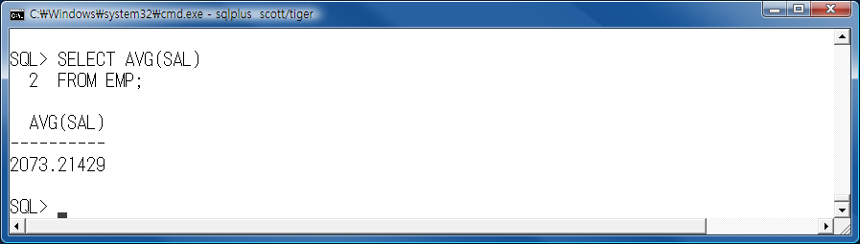
1.2 평균 구하는 AVG 함수
5장. 그룹 함수
AVG 함수는 해당 칼럼 값들에 대해 평균을 구하는 함수임. 이때 해당 칼럼 값이 NULL 인 것에 대해서는 제외하고 계산함
다음은 급여 평균 구하는 예제임
예 | SELECT AVG(SAL) FROM EMP;

Slide 6
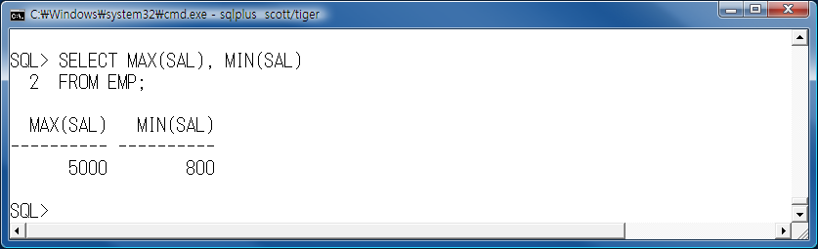
1.3 최대값 구하는 MAX, 최소값 구하는 MIN 함수
5장. 그룹 함수
지정한 칼럼 값들 중에서 최대값을 구하는 함수가 MAX이고, 최소값을 구하는 함수가 MIN임
다음은 가장 높은 급여와 가장 낮은 급여를 구하는 예제임
예 | SELECT MAX(SAL), MIN(SAL) FROM EMP;

Slide 7
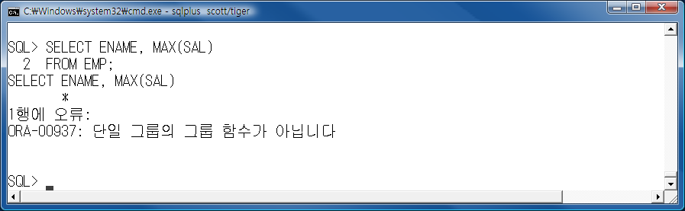
1.4 그룹함수와 단순 컬럼
5장. 그룹 함수
사원들의 최대 급여는 다음과 같이 구해짐
위 쿼리문의 SELECT 절에 ENAME 컬럼만 추가한다고 될까요? 아래와 같이 사원의 이름도 함께 출력해 봄
예 | SELECT MAX(SAL) FROM EMP;

Slide 8
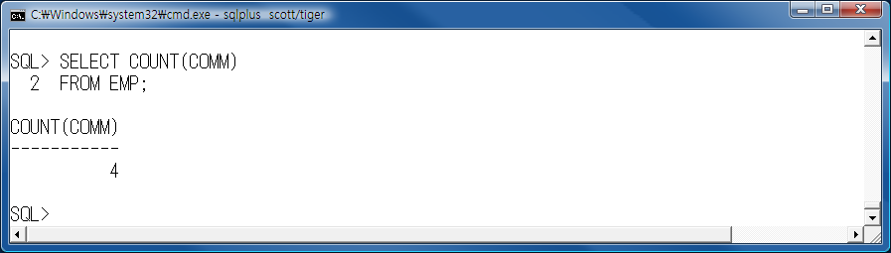
1.5 로우 개수 구하는 COUNT 함수
5장. 그룹 함수
COUNT 함수는 테이블에서 조건을 만족하는 행의 개수를 반환하는 함수임. COUNT 함수에 특정 칼럼을 기술하면 해당 칼럼 값을 갖고 있는 로우의 개수를 계산하여 되돌림
다음은 사원 테이블의 사원들 중에서 커미션을 받은 사원의 수를 구하는 예제임
예 | SELECT COUNT(COMM) FROM EMP;

Slide 9
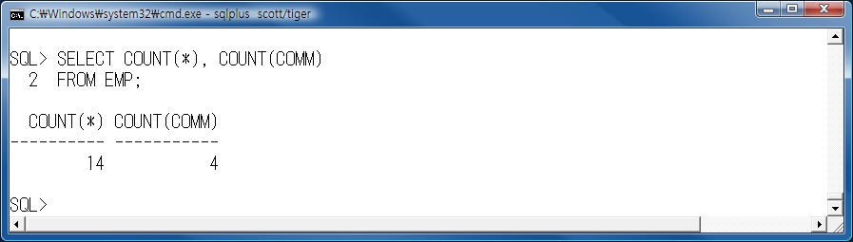
1.5 로우 개수 구하는 COUNT 함수
5장. 그룹 함수
COUNT 함수는 NULL 값에 대해서는 개수를 세지 않음
만일 COUNT 함수에 COUNT(*)처럼 *를 적용하면 테이블의 전체 로우 수를 구하게 됨
전체 사원의 수와 커미션을 받는 사원의 수를 구하는 예제임
예 | SELECT COUNT(*), COUNT(COMM) FROM EMP;

Slide 10
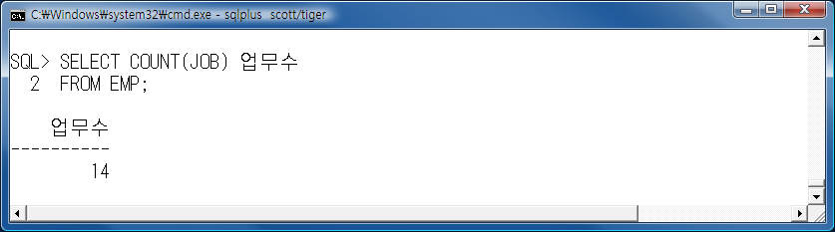
1.5 로우 개수 구하는 COUNT 함수
5장. 그룹 함수
사원 테이블에서 사원들 직업의 개수를 카운트 해봄
예 | SELECT COUNT(JOB) 업무수 FROM EMP;

Slide 11
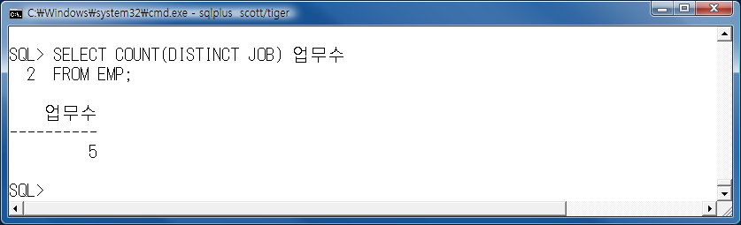
1.5 로우 개수 구하는 COUNT 함수
5장. 그룹 함수
직업의 종류가 몇 개인지 즉, 중복되지 않은 직업의 개수를 카운트 해봄
이 때 중복 행 제거 키워드 DISTINCT를 써서 다음과 같이 질의함
예 | SELECT COUNT(DISTINCT JOB) 업무수 FROM EMP;

Slide 12
GROUP BY 절
5장. 그룹 함수
그룹함수를 쓰되 어떤 컬럼 값을 기준으로 그룹함수를 적용할 경우 GROUP BY 절 뒤에 해당 컬럼을 기술하면 됨
합계, 평균, 최대값이나, 최소값 등을 어떤 칼럼을 기준으로 그 칼럼의 값 별로 보고자 할 때 GROUP BY 절 뒤에 해당 칼럼을 기술하면 됨
GROUP BY 절을 사용할 때 주의할 점은 GROUP BY 절 다음에는 칼럼의 별칭을 사용할 수 없고, 반드시 칼럼명을 기술해야 한다는 점임
형식 | SELECT 칼럼명, 그룹함수 FROM 테이블명 WHERE 조건 (연산자) GROUP BY 칼럼명;

Slide 13
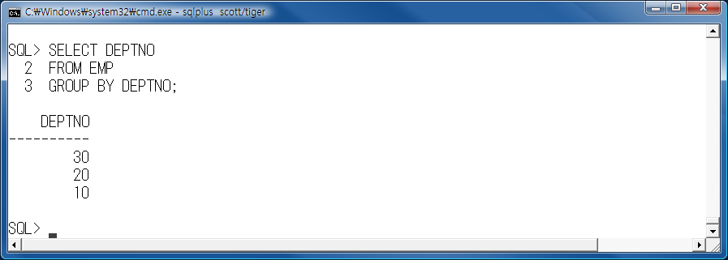
GROUP BY 절
5장. 그룹 함수
사원 테이블을 부서 번호로 그룹지어 봄
예 | SELECT DEPTNO FROM EMP GROUP BY DEPTNO;

Slide 14
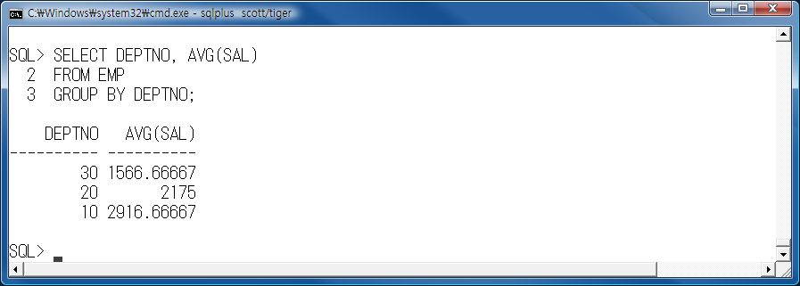
GROUP BY 절
5장. 그룹 함수
다음은 소속 부서별 평균 급여 구하는 예제임
예 | SELECT DEPTNO, AVG(SAL) FROM EMP GROUP BY DEPTNO;

Slide 15
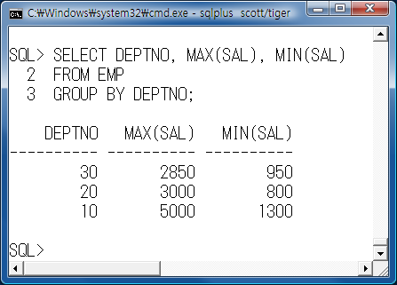
GROUP BY 절
5장. 그룹 함수
다음은 소속 부서별 최대 급여와 최소 급여를 구하는 예제임
예 | SELECT DEPTNO, MAX(SAL), MIN(SAL) FROM EMP GROUP BY DEPTNO;

Slide 16
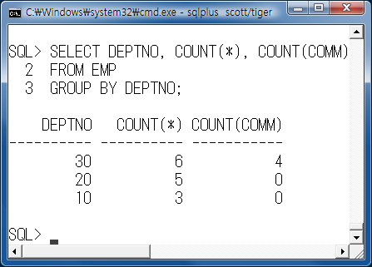
GROUP BY 절
5장. 그룹 함수
부서별로 사원 수와 커미션을 받는 사원들의 수를 계산하는 예제임
예 | SELECT DEPTNO, COUNT(*), COUNT(COMM) FROM EMP GROUP BY DEPTNO;

Slide 17
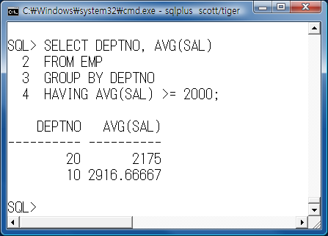
HAVING 조건
5장. 그룹 함수
SELECT 절에 조건을 사용하여 결과를 제한할 때는 WHERE 절을 사용하지만 그룹의 결과를 제한할 때는 HAVING 절을 사용함
예를 들어 설명하자면 부서별로 그룹 지은 후(GROUP BY), 그룹 지어진 부서별 평균 급여가 2000 이상인(HAVING) 부서번호와 부서별 평균 급여를 출력하는 경우임
예 | SELECT DEPTNO, AVG(SAL) FROM EMP GROUP BY DEPTNO HAVING AVG(SAL) >= 2000;

Slide 18
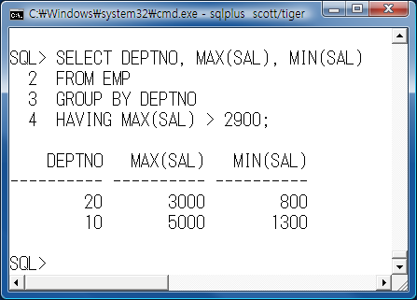
HAVING 조건
5장. 그룹 함수
부서의 최대값과 최소값을 구하되 최대 급여가 2900이상인 부서만 출력함
예 | SELECT DEPTNO, MAX(SAL), MIN(SAL) FROM EMP GROUP BY DEPTNO HAVING MAX(SAL) > 2900;

